Slide 1
Приключения Буратино

Slide 2
Режиссер
Леонид Алексеевич Нечаев ( 3 мая 1939, Москва — 23 января 2010, там же) — белорусский и российский советский кинорежиссёр, Заслуженный деятель искусств Российской Федерации (1995), народный артист Российской Федерации (2003).

Slide 3
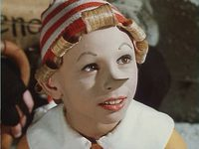
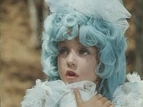
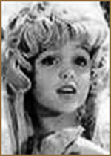
Актёры
Дмитрий Иосифов
Буратино — главная роль
Татьяна Проценко
Мальвина — главная роль

Slide 4
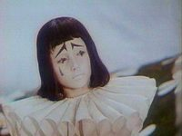
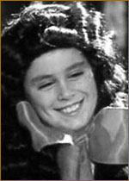
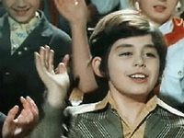
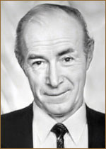
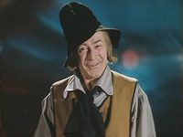
Актёры
Рома Столкарц
Пьеро — главная роль
Томас Аугустинас
Артемон — главная роль
Николай Гринько
папа Карло — главная роль

Slide 5
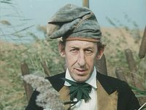
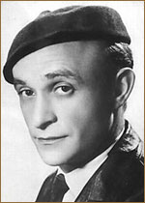
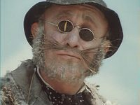
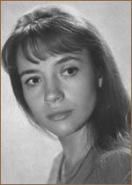
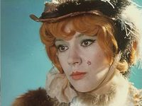
Актёры
Владимир Басов
Дуремар
Ролан Быков
кот Базилио
Елена Санаева
лиса Алиса

Slide 6
Музыкально-теоретический анализ песен. Песня Буратино

Slide 7
Песня Черепахи Тортилы

Slide 8
Песня Папы Карло

Slide 9
Песня Пьеро

Slide 10
Песня Поле Чучес

Slide 11
Больше всего мне понравились песни – «Страшный Карабас», песня Тортилы, песня и танец Лисы Алисы и Кота Базилио. Понравились они текстом, музыкой и исполнением, так как исполнялись они самими артистами а не другими певцами.
Я хотел бы сыграть Карабаса Барабаса так как он мне кажется ярким и насыщенным персонажем.

